Slide 1
Предложение по автоматизации рабочего места преподавателя
МУИВ 2022
Автор: Имь Батькович Фамильный

Slide 2
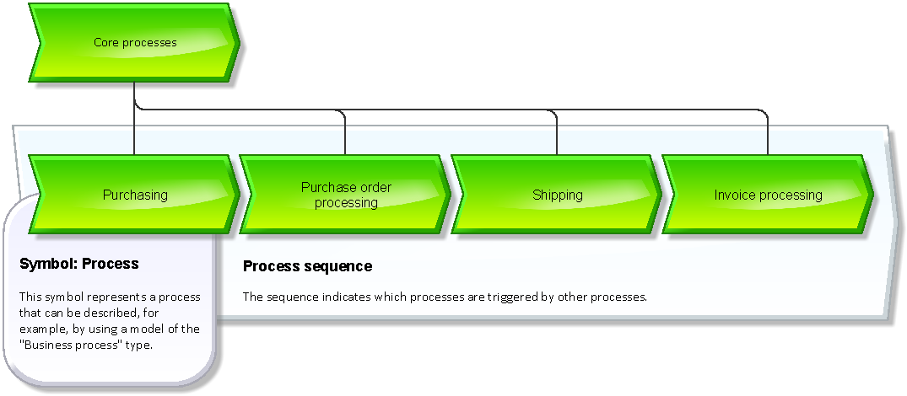
Рабочие процессы преподавателя

Slide 3
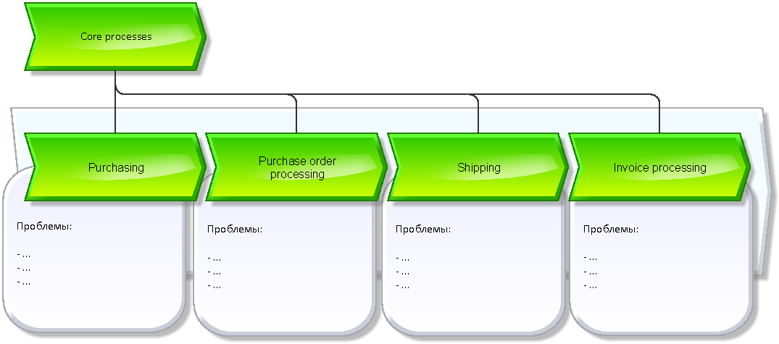
Проблемы в процессах преподавателя

Slide 4
Способ решения проблем
Автоматизированное рабочее место преподавателя.
Позволит решить следующие задачи:
  …
  …
  …
Необходимые улучшения информационной системы института:
  …
  …
  …

Slide 5
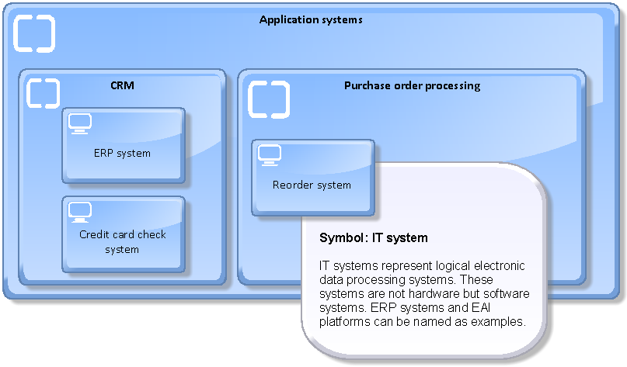
Карта информационных систем

Slide 6
Информационные объекты в системе института

Slide 7
Приложения на АРМ преподавателя

